Slide 1


校友录系统的设计与实现
答辩人：董亮亮
指导老师：胡局新
信电工程学院/计算机科学与技术

Slide 2

目录
Contents
>
>
1
2
3
绪论
系统需求分析
系统总体设计
4
系统详细设计

Slide 3

1
绪论

Slide 4

毕业校友
校友作为高校的一种重要资源，在促进高校专业教学改革、募集高校筹资办学途径、促进校企合作、加强毕业生感情交流、提升大学生就业质量等方面发挥着重要作用。然而目前我校并没有一个系统可以追溯毕业生的情况。因此，校友们需要一个平台，来了解母校的新闻，校友们的近况，同时也能够让院校充分了解毕业生的就业状况。

Slide 5
2
系统需求分析

Slide 6
校友
院校
系统需求分析
校友最关心的是：班级信息、班级留言、同学联系方式和同学照片等。不同用户对系统的需求不同，但是基本功能需求是一致的，包括：对班级管理，用户可以查询并加入自己所在的班级；对班级留言的管理，用户可以在班级里查看、添加或修改留言；对班级通讯录的管理，用户可以查看班级成员的相关信息。考虑到网络的现况和同学们以及毕业生跟踪调查的各种需求，系统应该具有各方面的交流能力和实时的用户反馈信息，能够实现留言、上传照片、评论等功能，同时具有方便的后台管理功能。同学录系统能够实现同学们生活中的交流，拥有自己的空间，与此同时，校方管理员能够了解毕业生的就业情况，并为毕业生提供就业服务，包括向毕业生投送招聘信息，接收毕业生所在单位的招聘信息。这也有助于改善教学方案，从而更好地让本校毕业生适应社会需求。

Slide 7



相关技术
校友录系统开发过程中的主要相关技术：
Spring、SpringMVC、MyBatis、Maven。
Spring
SpringMVC
MyBatis
Maven

Slide 8
3
系统总体设计

Slide 9




班级录
校友论坛
校园服务
新闻中心
校友组织
职业招聘
个人中心
本系统应具备以下功能：
· 新闻中心：后台管理发布图文信息到门户网站，可置顶、编辑、删除新闻信息，用户可以浏览、评论新闻；
· 班级录：包括班级检索、班级排名，用户可以加入班级、浏览班级主页、发布班级动态、上传班级照片等；
· 校友组织：包括校友总会、院系分会、社团分会、学生协会，各组织有自己的主页、动态消息、留言、通讯录、相册等；
· 校友论坛：帖子浏览、帖子检索、帖子评论、发布新贴、热帖推送等；
· 职位招聘：检索校友用户或管理员发布的招聘信息、发布招聘信息、浏览并投递简历、简历登记、招聘单位登记；
· 校园服务：走进校园、校园行指南、档案馆、信息公开网等信息；
· 个人中心：基本资料、 工作信息、 头像设置、密码修改、邮箱绑定，以及应用洗洗我的班级，、我的论坛、我的招聘等；

Slide 10
4
系统详细设计

Slide 11
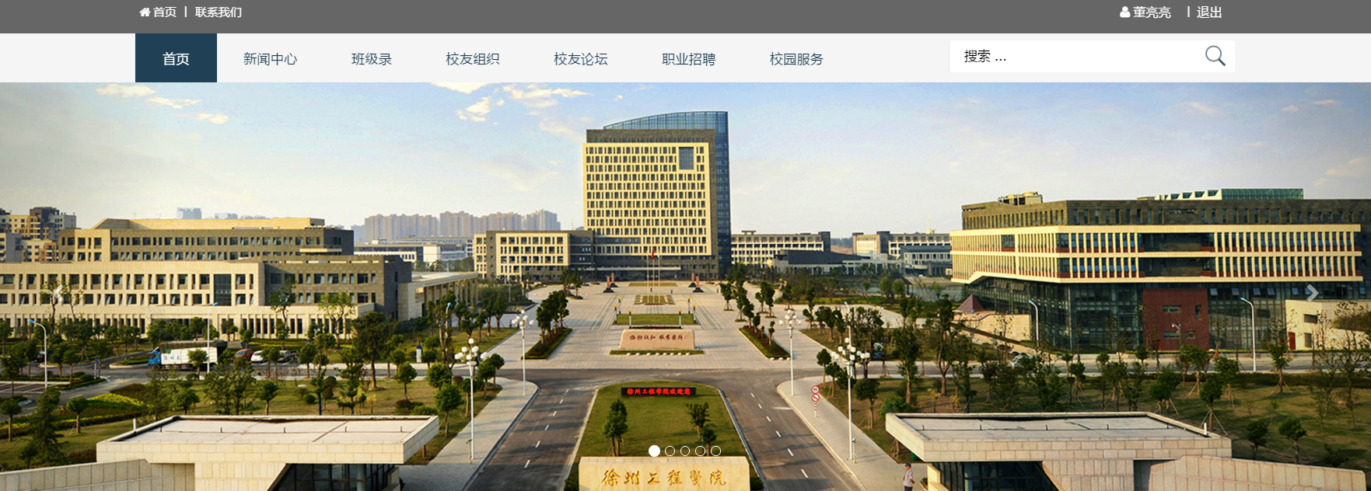
信电校友录

Slide 12
PPT模板下载：www.1ppt.com/moban/ 行业PPT模板：www.1ppt.com/hangye/
节日PPT模板：www.1ppt.com/jieri/ PPT素材下载：www.1ppt.com/sucai/
PPT背景图片：www.1ppt.com/beijing/ PPT图表下载：www.1ppt.com/tubiao/
优秀PPT下载：www.1ppt.com/xiazai/ PPT教程： www.1ppt.com/powerpoint/
Word教程： www.1ppt.com/word/ Excel教程：www.1ppt.com/excel/
资料下载：www.1ppt.com/ziliao/ PPT课件下载：www.1ppt.com/kejian/
范文下载：www.1ppt.com/fanwen/ 试卷下载：www.1ppt.com/shiti/
教案下载：www.1ppt.com/jiaoan/ PPT论坛：www.1ppt.cn
谢谢！

